Slide 1
Речевые игры «Электроприборы»
для детей 4-5 лет.

Slide 2
Электрические приборы.
Игры.
Четвёртый - лишний
Что где находится?

Slide 3
Игра «Четвертый -лишний» ЦЕЛЬ: Формировать умения классифицировать слова по одному общему признаку и называть его. ЗАДАЧИ: - закреплять умение классифицировать предметы по одному признаку и подбирать к ним обобщающие слова: - обогащать словарный запас по теме бытовая техника; - развивать память, внимание, мышление; - воспитывать умение соблюдать правила игры. ОПИСАНИЕ ИГРЫ: Нужно внимательно рассмотреть картинку и выбрать лишний предмет по одному общему признаку. При правильном ответе появиться звездочка.
К ИГРЕ

Slide 4
Игра « Что где находится»
ЦЕЛЬ: уточнять названия предметов бытовой техники, описывать действия, которые они совершают , а так же определять в какой комнате должен находиться.
ЗАДАЧИ:
- формировать умения составлять простые предложения: - обогащать словарный запас по теме бытовая техника; - развивать память, внимание, мышление; - воспитывать умение соблюдать правила игры.
ОПИСАНИЕ ИГРЫ:
Нужно внимательно рассмотреть картинку, нажать на знак вопроса и выбрать, какой бытовой предмет должен находиться в комнате (кухня, ванная, рабочая зона, гостиная). Чтобы перейти на следующую картинку, необходимо нажать на стрелочку. При правильном ответе появится галочка.
К ИГРЕ

Slide 5
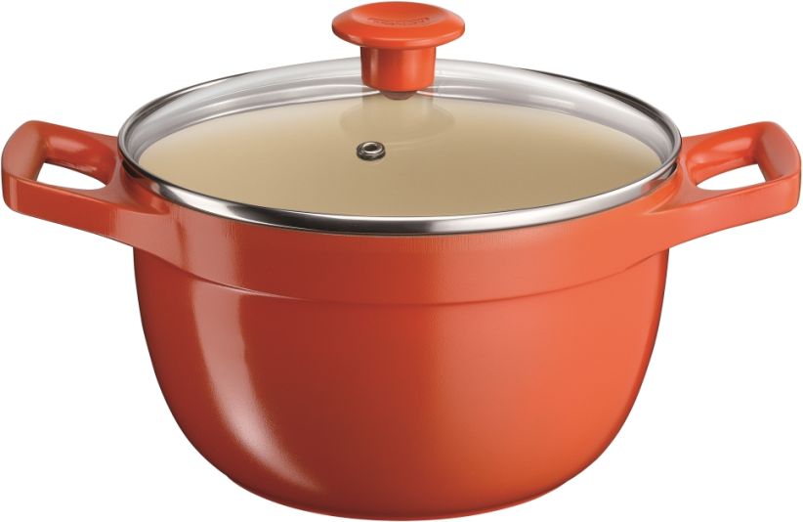
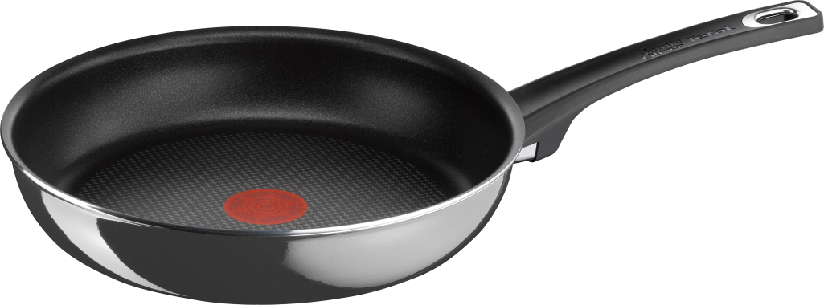
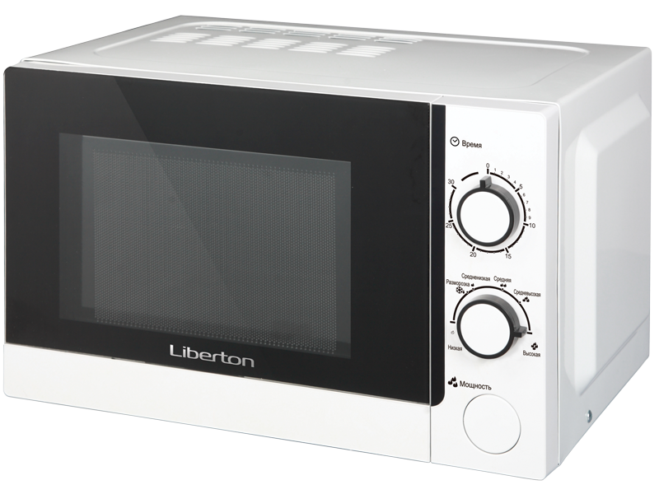
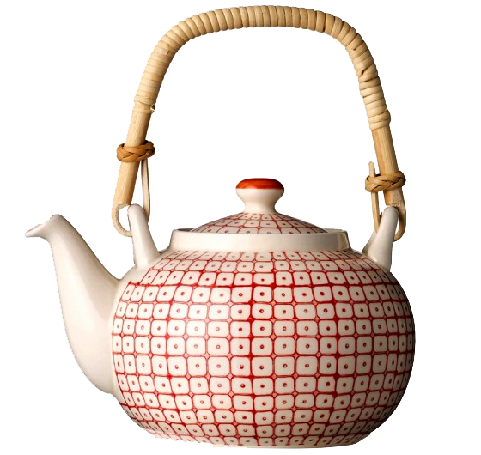

Slide 6
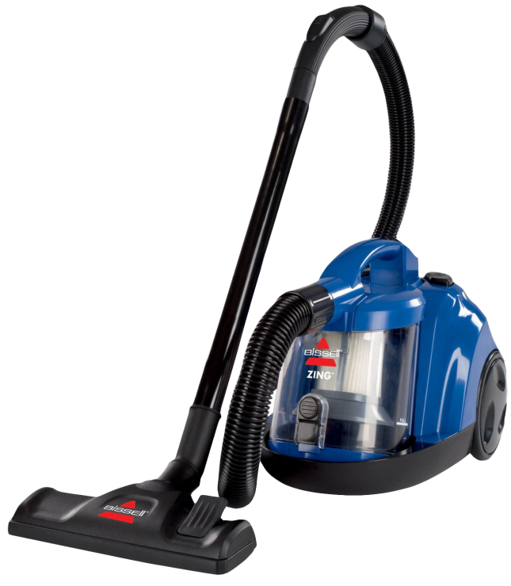
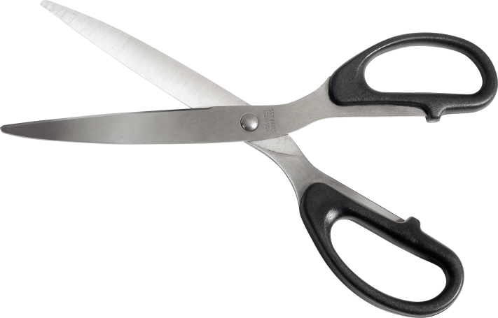
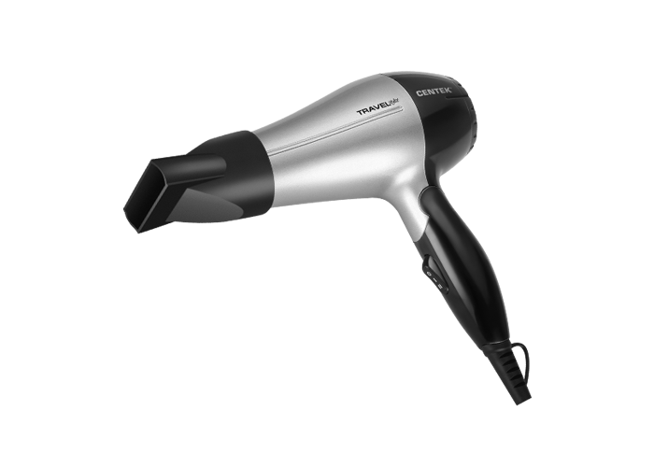
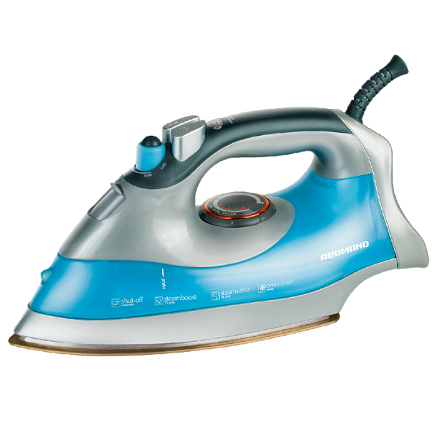

Slide 7
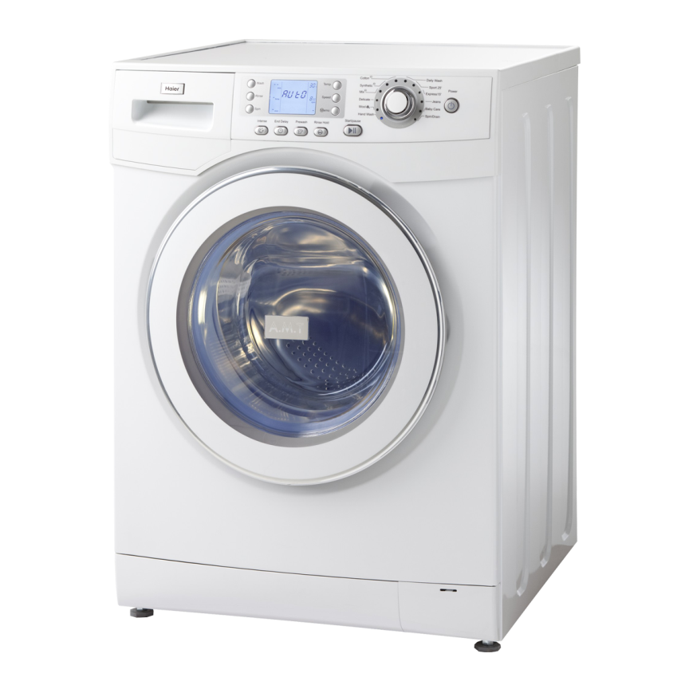
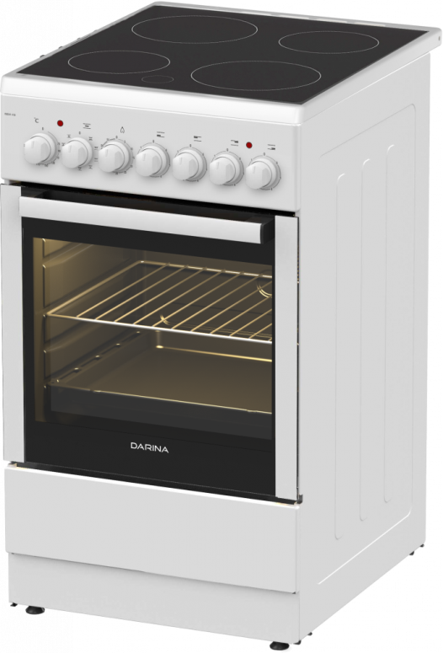
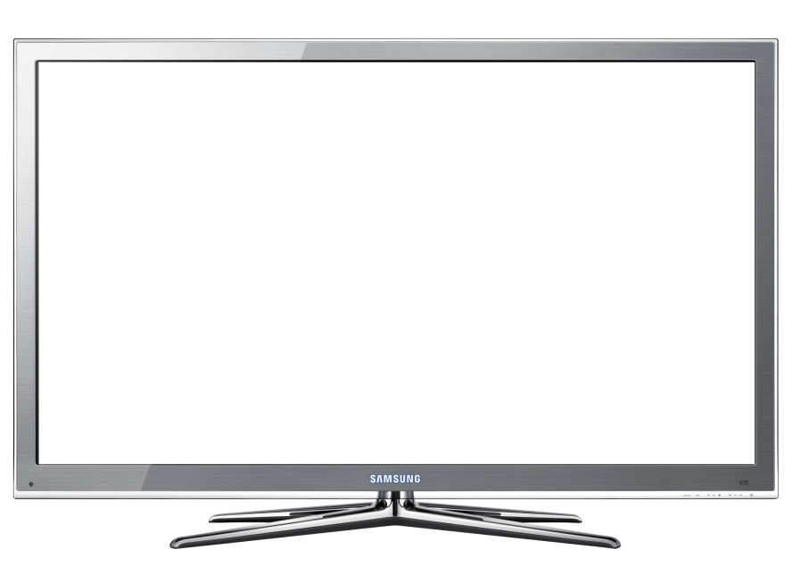

Slide 8
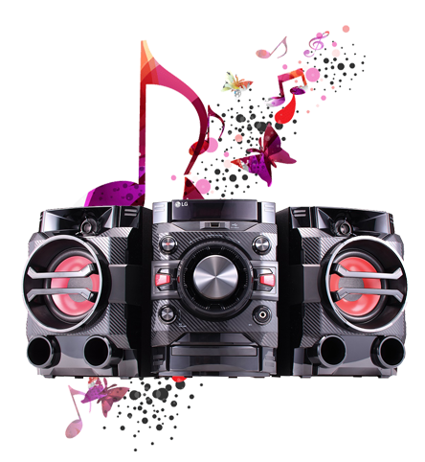
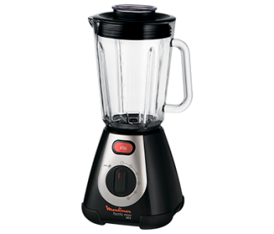
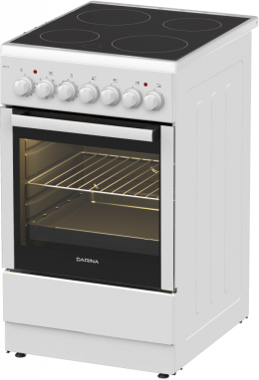
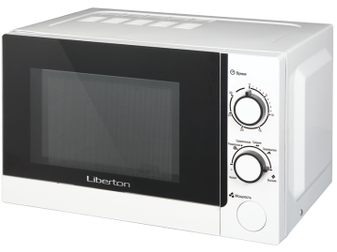
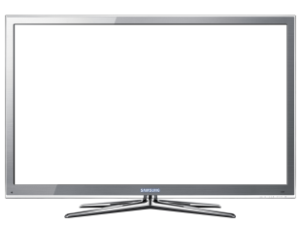
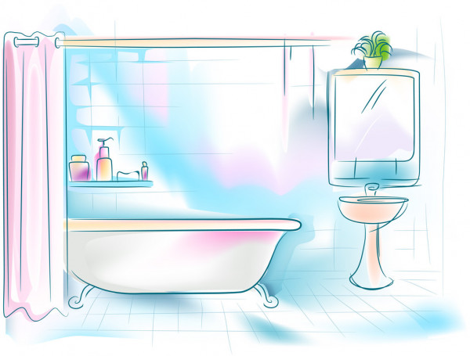
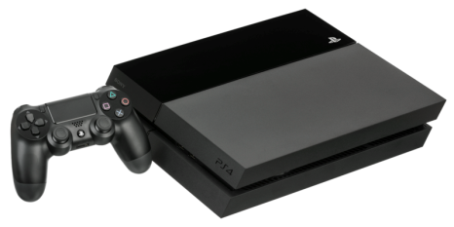
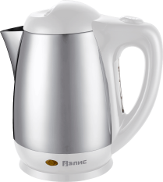
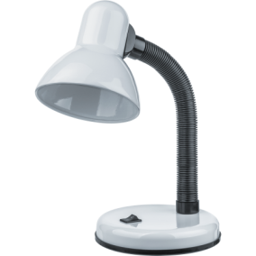
Отметь электроприборы, которые могут находится в ванной комнате.
?

Slide 9
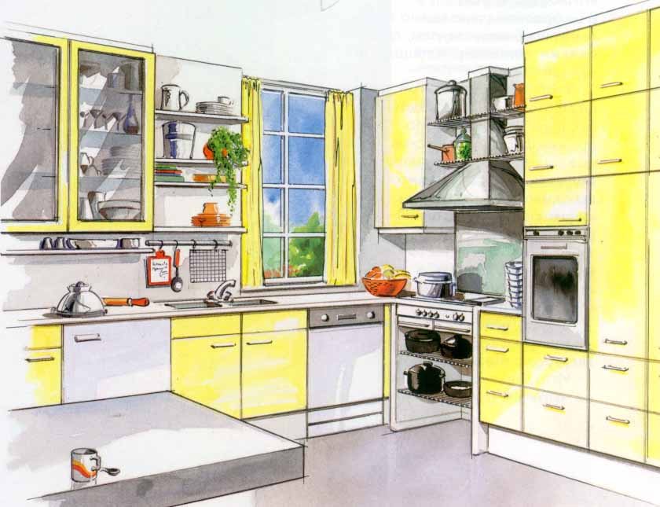
Отметь электроприборы, которые могут находится в кухне.
?

Slide 10
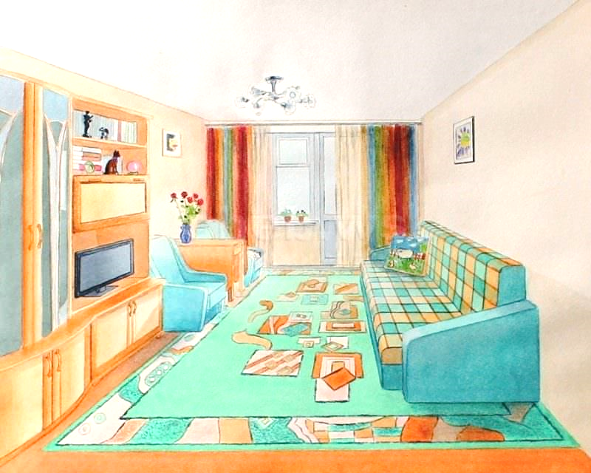
Отметь электроприборы, которые могут находится в гостиной.
?

Slide 11
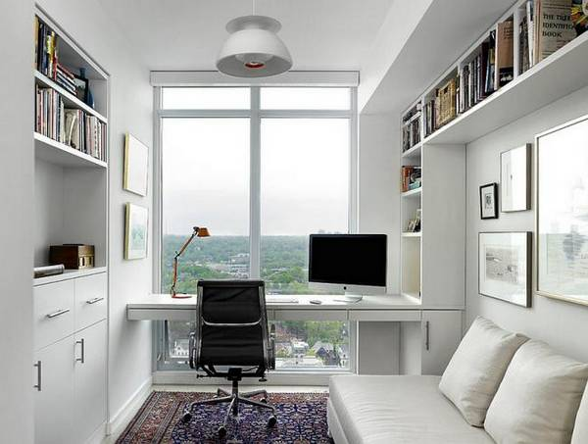
Отметь электроприборы, которые могут находится в кабинете или в рабочей зоне.
?

